Slide 1


Desarrollo web con React

Slide 2
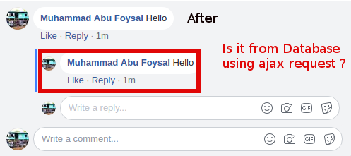
¿Qué es React?
Librería frontend
HTML, CSS y JS
Basado en componentes
Desarrollo web con React

Slide 3
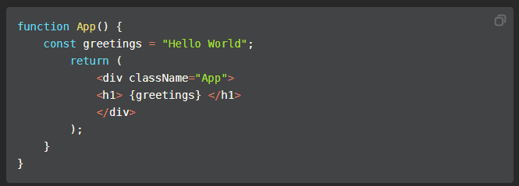
¿Qué es React?
Desarrollo web con React

Slide 4
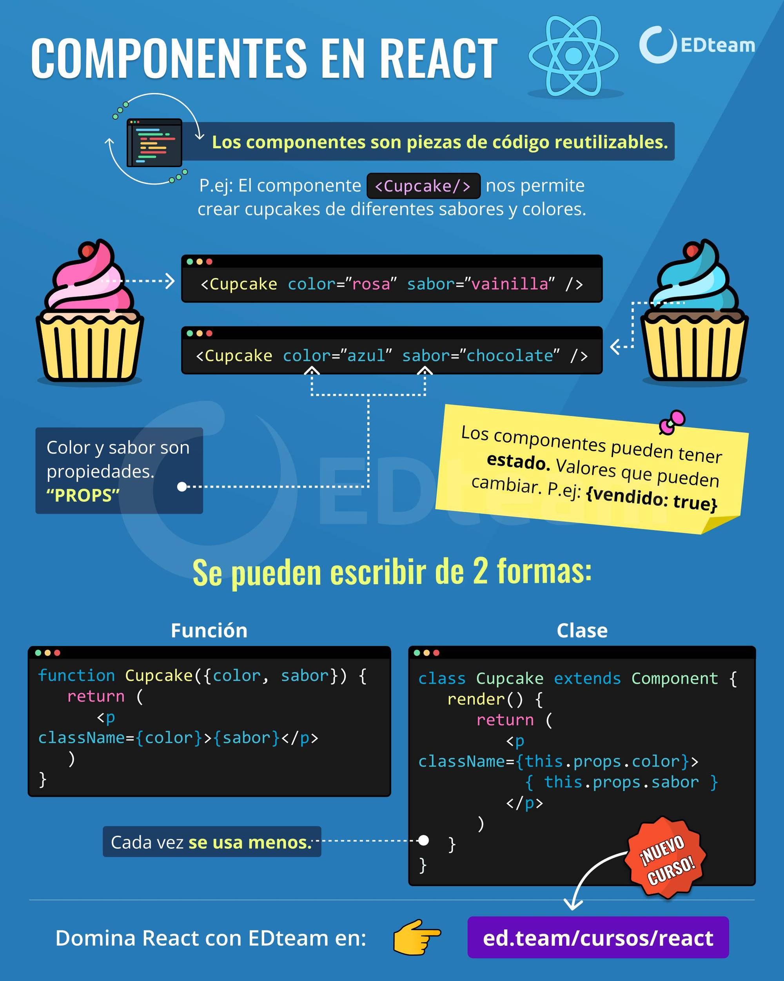
Desarrollo web con React

Slide 5
Ventajas
Baja curva de aprendizaje
Librería contrastada
Gran comunidad
Úsalo en cualquier parte
Tecnología mejor pagada
Desarrollo web con React

Slide 6

Baja curva de aprendizaje
Librería contrastada
Gran comunidad
Úsalo en cualquier parte
Tecnología mejor pagada
Desarrollo web con React

Slide 7
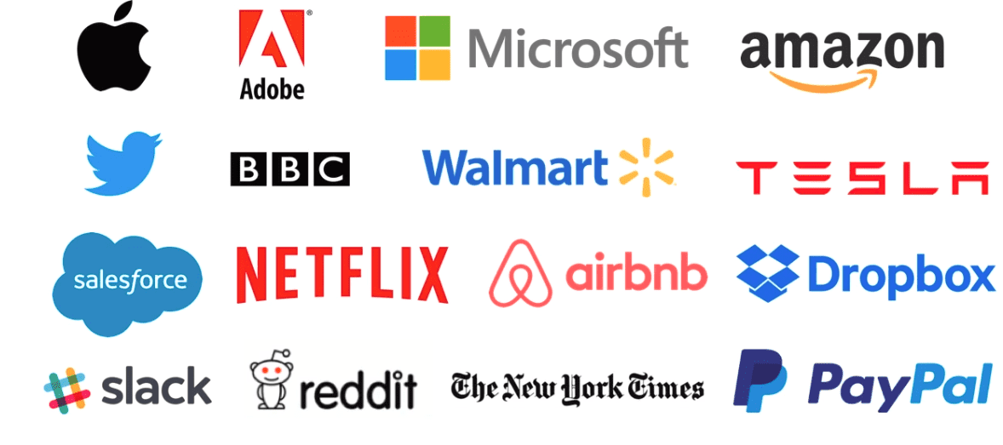
Baja curva de aprendizaje
Librería contrastada
Gran comunidad
Úsalo en cualquier parte
Tecnología mejor pagada
Desarrollo web con React

Slide 8
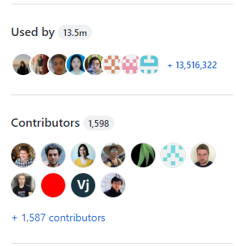
Baja curva de aprendizaje
Librería contrastada
Gran comunidad
Úsalo en cualquier parte
Tecnología mejor pagada
Desarrollo web con React

Slide 9



Baja curva de aprendizaje
Librería contrastada
Gran comunidad
Úsalo en cualquier parte
Tecnología mejor pagada
Desarrollo web con react

Slide 10
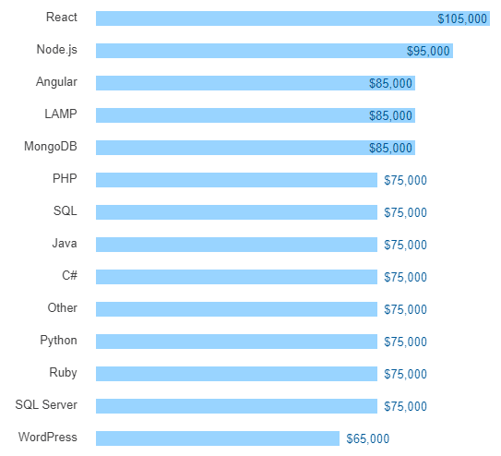
Baja curva de aprendizaje
Librería contrastada
Gran comunidad
Úsalo en cualquier parte
Tecnología mejor pagada
Desarrollo web con React

Slide 11
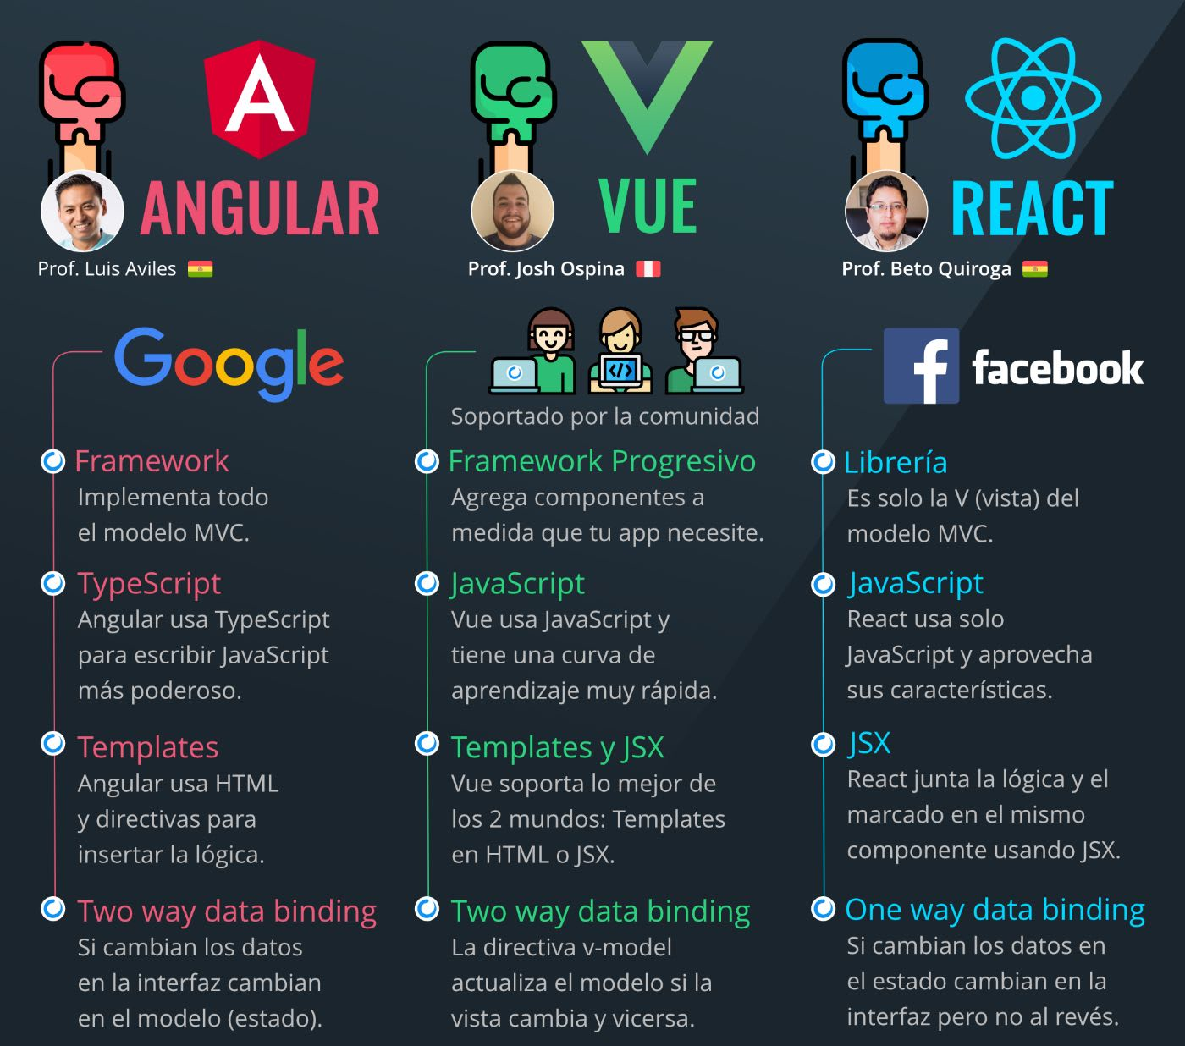
Desarrollo web con React

Slide 12
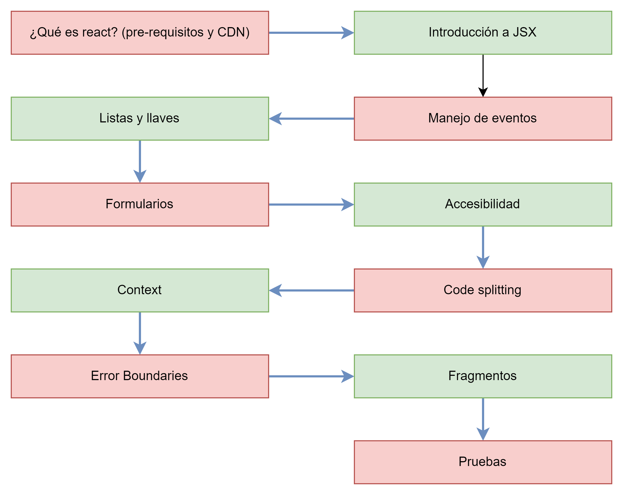
Temario
Desarrollo web con React

Slide 13
Repaso JS
Desarrollo web con React

Slide 14
Gracias
Electrónica para Telecomunicaciones | Ingeniería en telecomunicaciones

